Slide 1
«№31 мектеп-гимназия» КММ КГУ «школа-гимназия №31»
2021 жылы мектеп бюджеты бойынша ақпарат
Информация по бюджету школы на 2021 год

Slide 2
Общий бюджетный годовой фонд школы за 2021 год составил -980 914 495
На заработную плату учителей и сотрудников школы было потрачено -797 817 150
На налоги и отчисления -75 925 000
Коммунальные услуги-13 976 000
Интернет и телефонная связь -2 397 000
Подписка на 2021 год- 273 381
Хозяйственные и канцелярские товары -4 398 592
Услуги школы -37 860 175, из них:

Slide 3
Обслуживание питьевых фонтанов
Обслуживание турникетов
Услуги охраны
Обслуживание сайта школы
Заправка и ремонт картриджей
Обслуживание пожарной сигнализации
Тревожной сигнализации
Вывоз мусора
Вывоз и уборка снега
Установка витража
Изготовление стендов

Slide 4
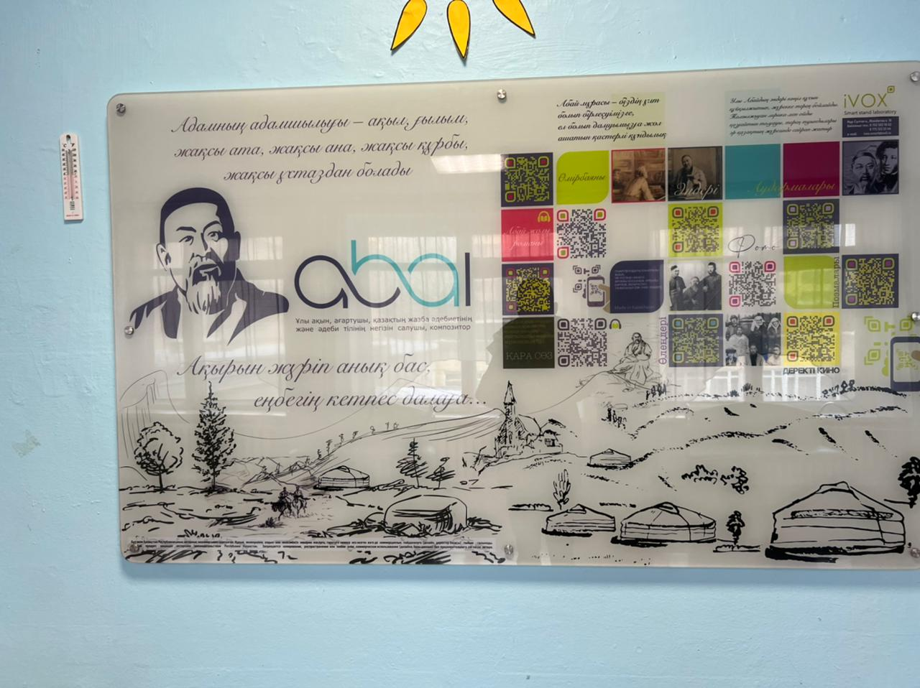
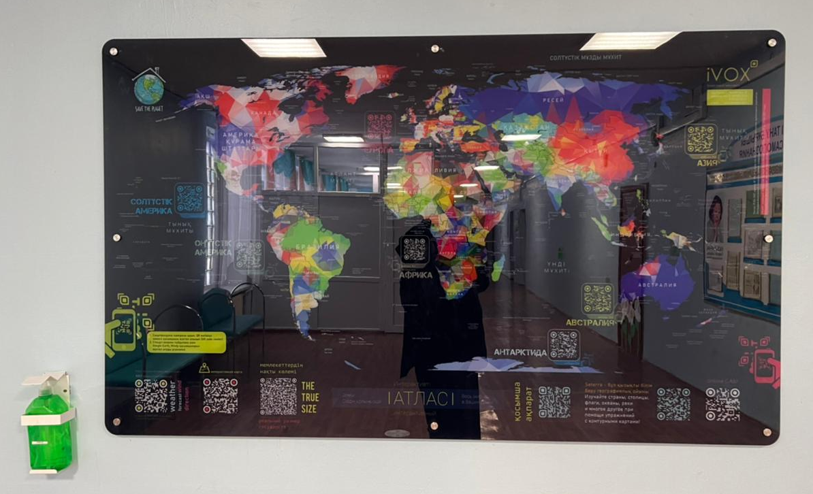
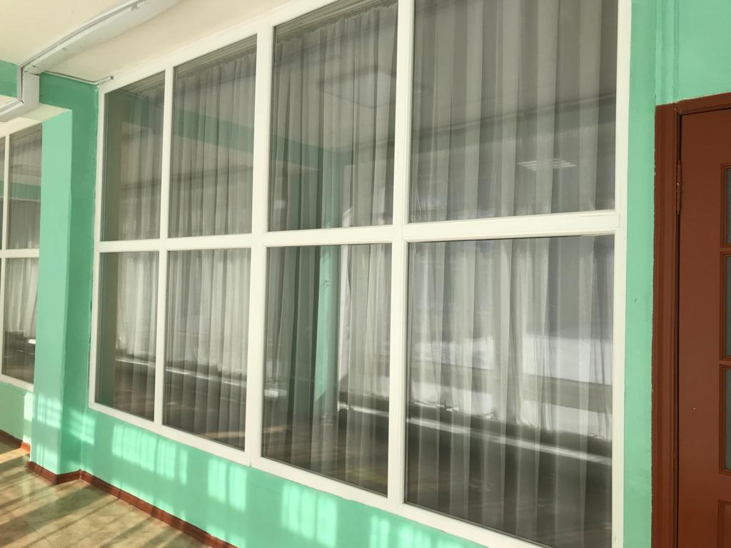

Slide 5
Питание учащихся 1-4 классов -30 829 000
Питание социально уязвимых детей -712 485
Всеобуч -7 784 517
Командировка по РК- 16 867
Прочие затраты- 204 190

Slide 6
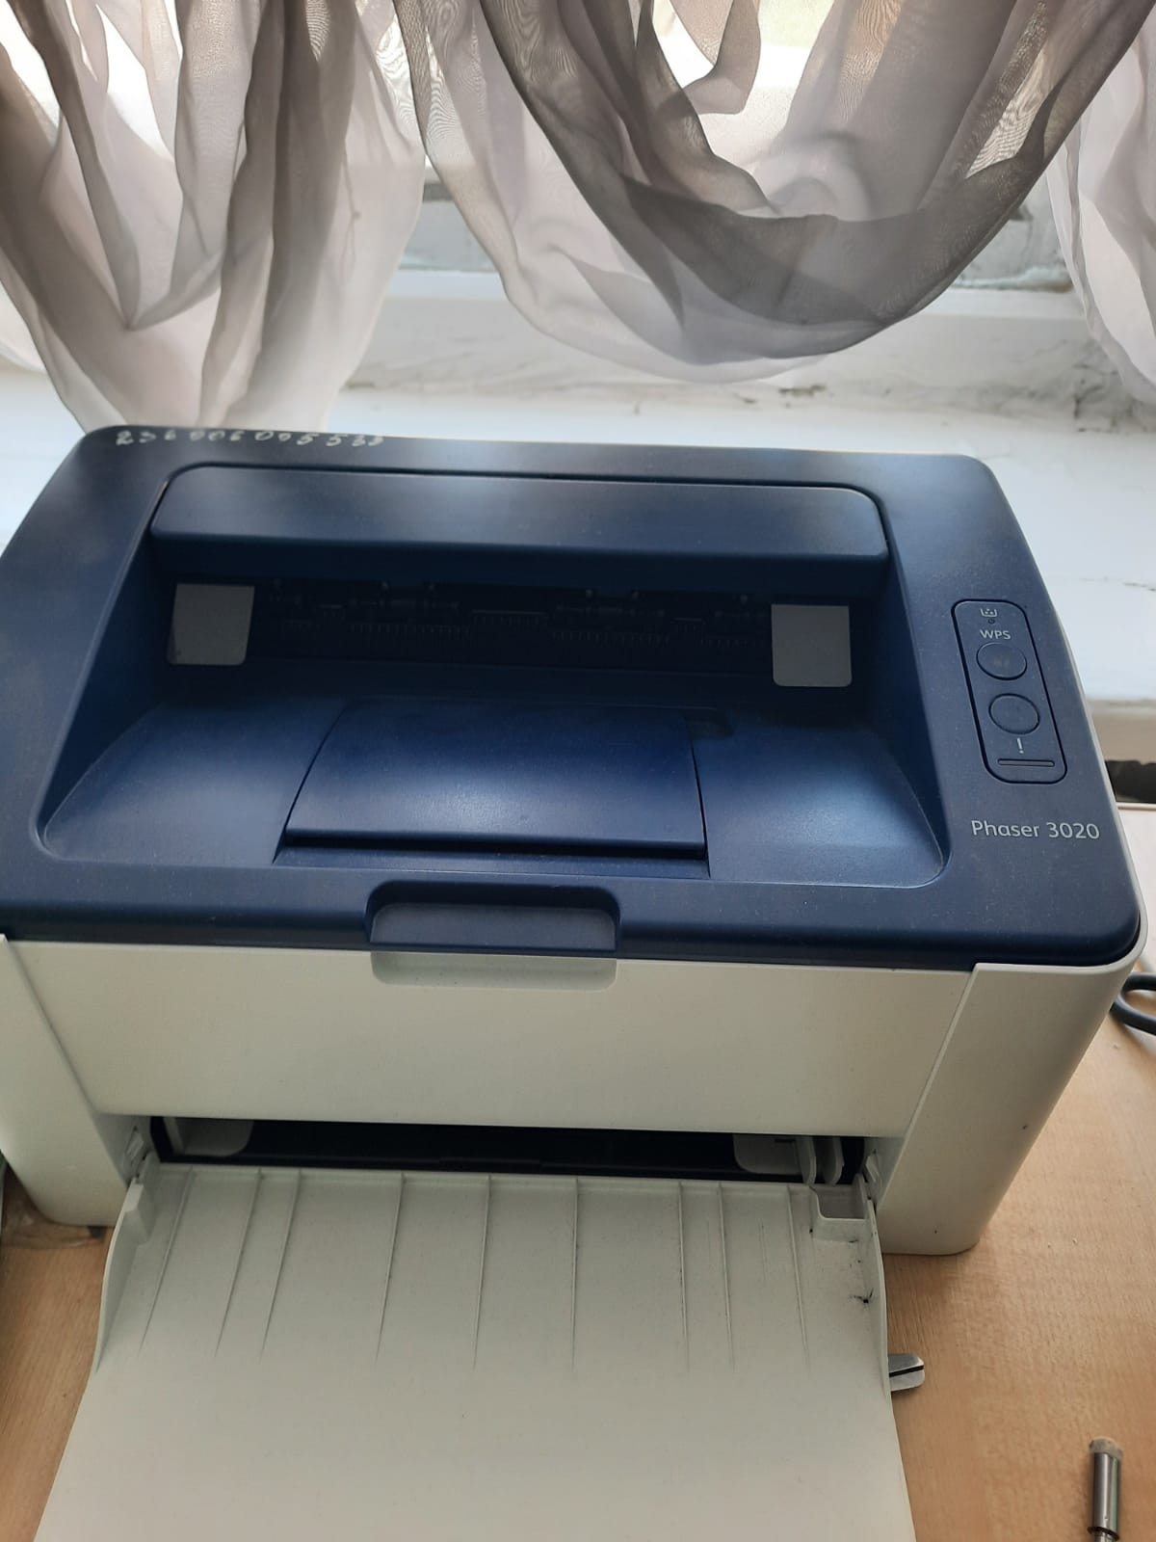
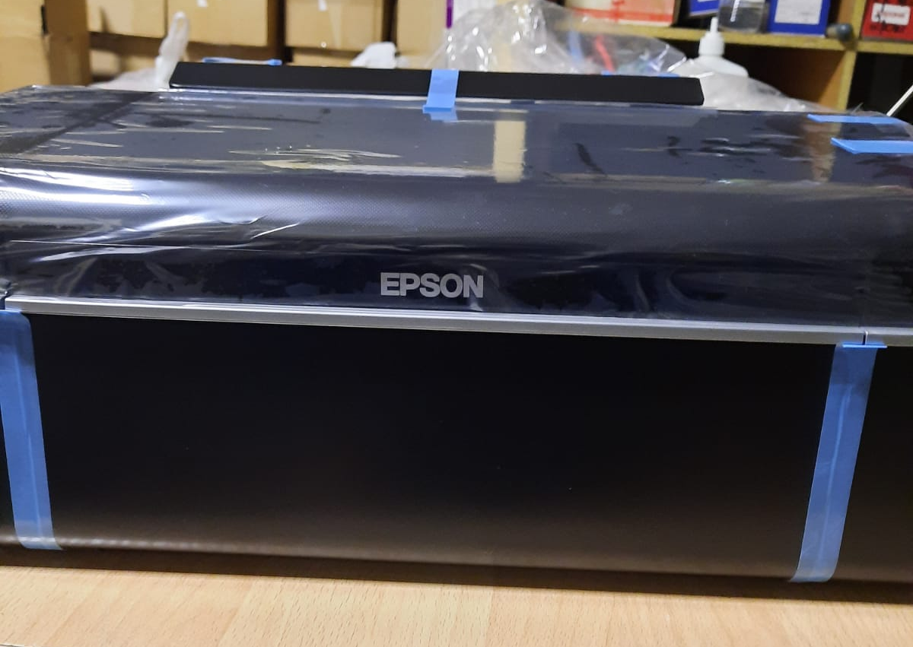
Основные средства -7 838 138
Принтер Epson -117040
Принтеры лазерные -493531 (11 штук)

Slide 7
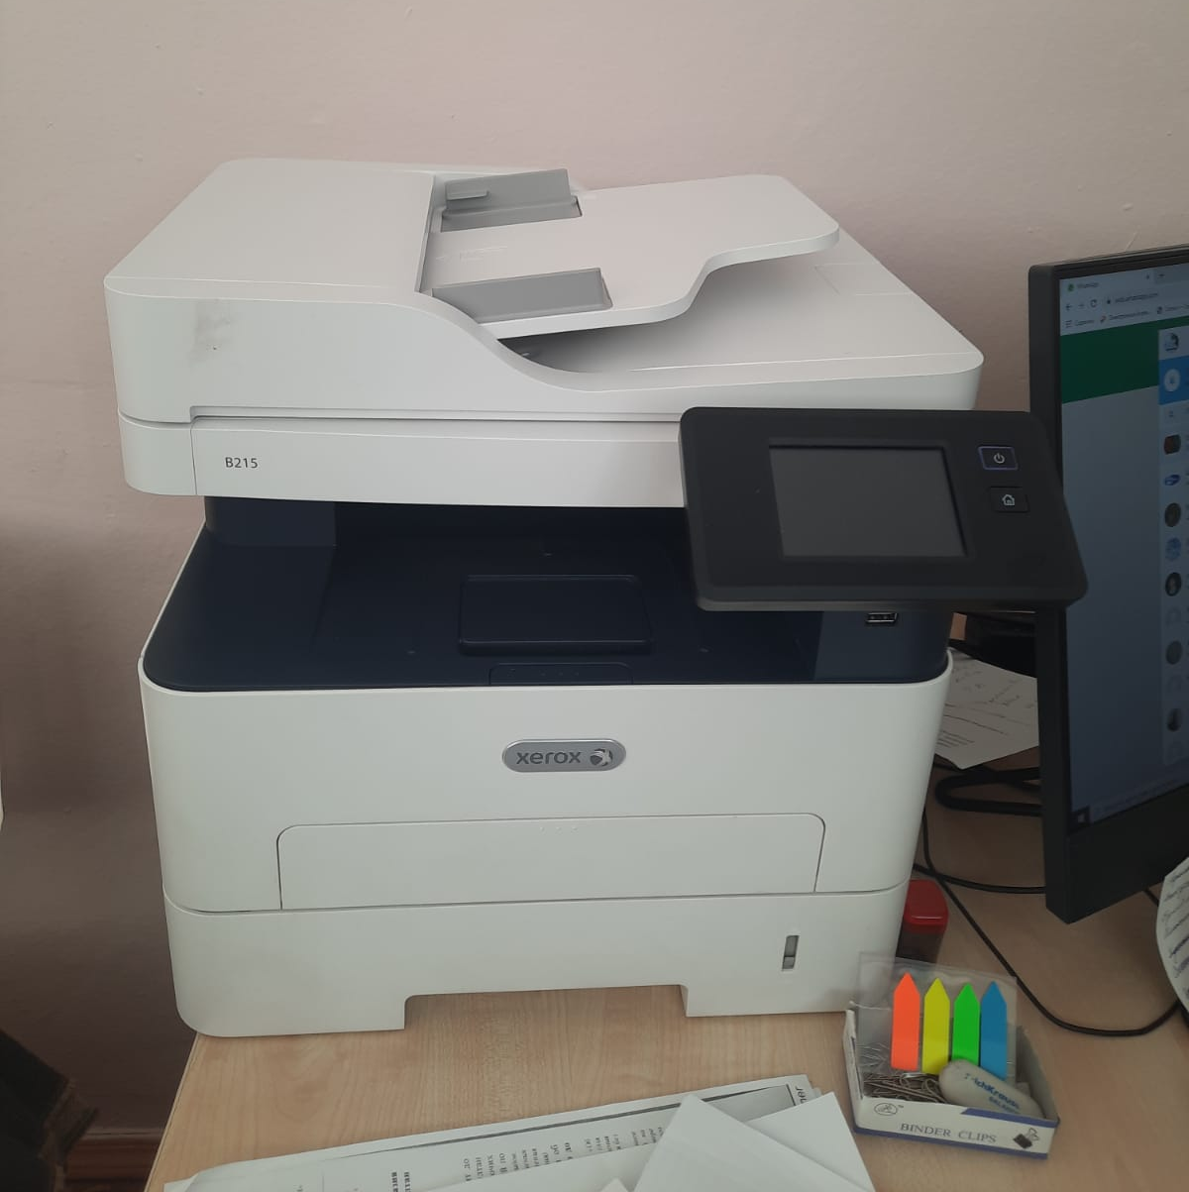
Принтеры Xerox -1 074 976 (10 штук)

Slide 8
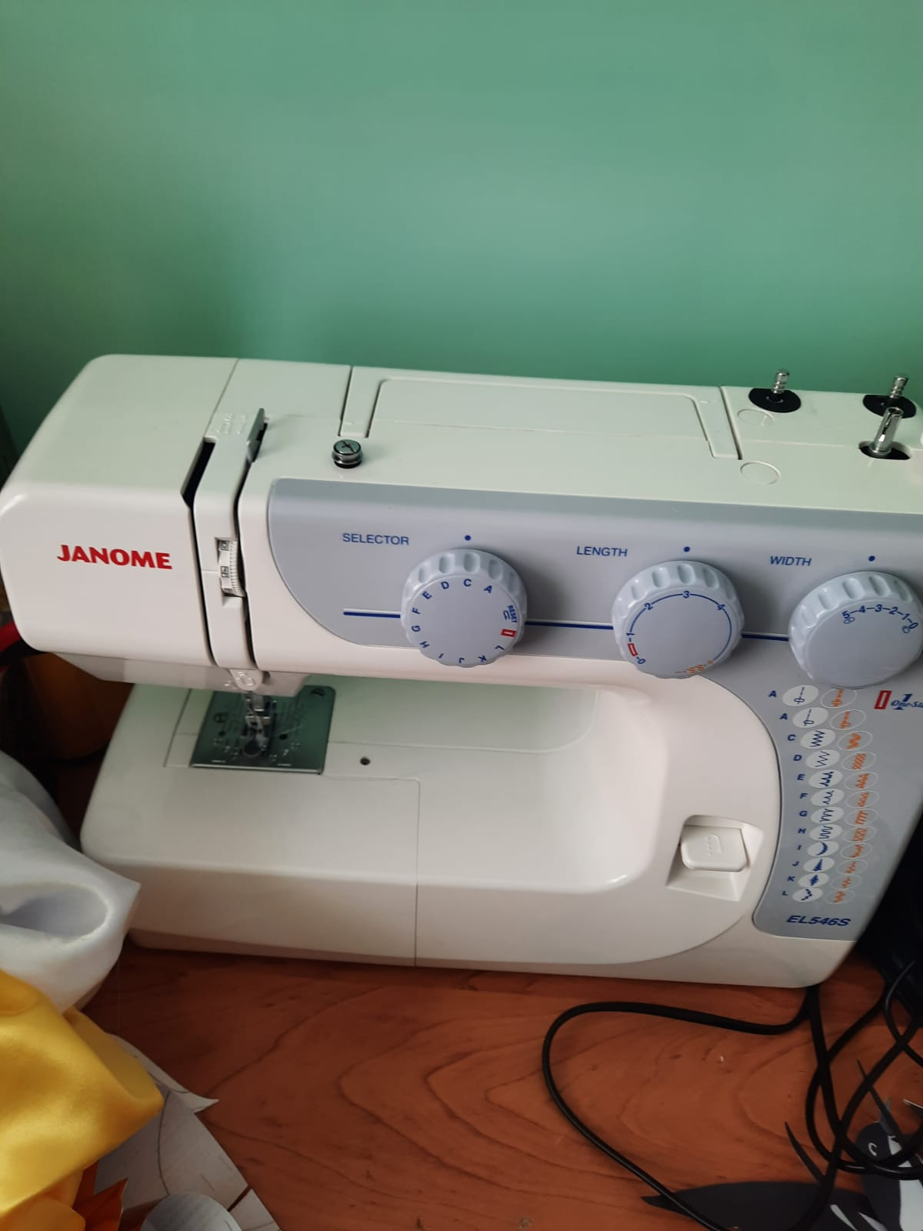
швейная машина Janome - 274 176 (3 штуки)

Slide 9
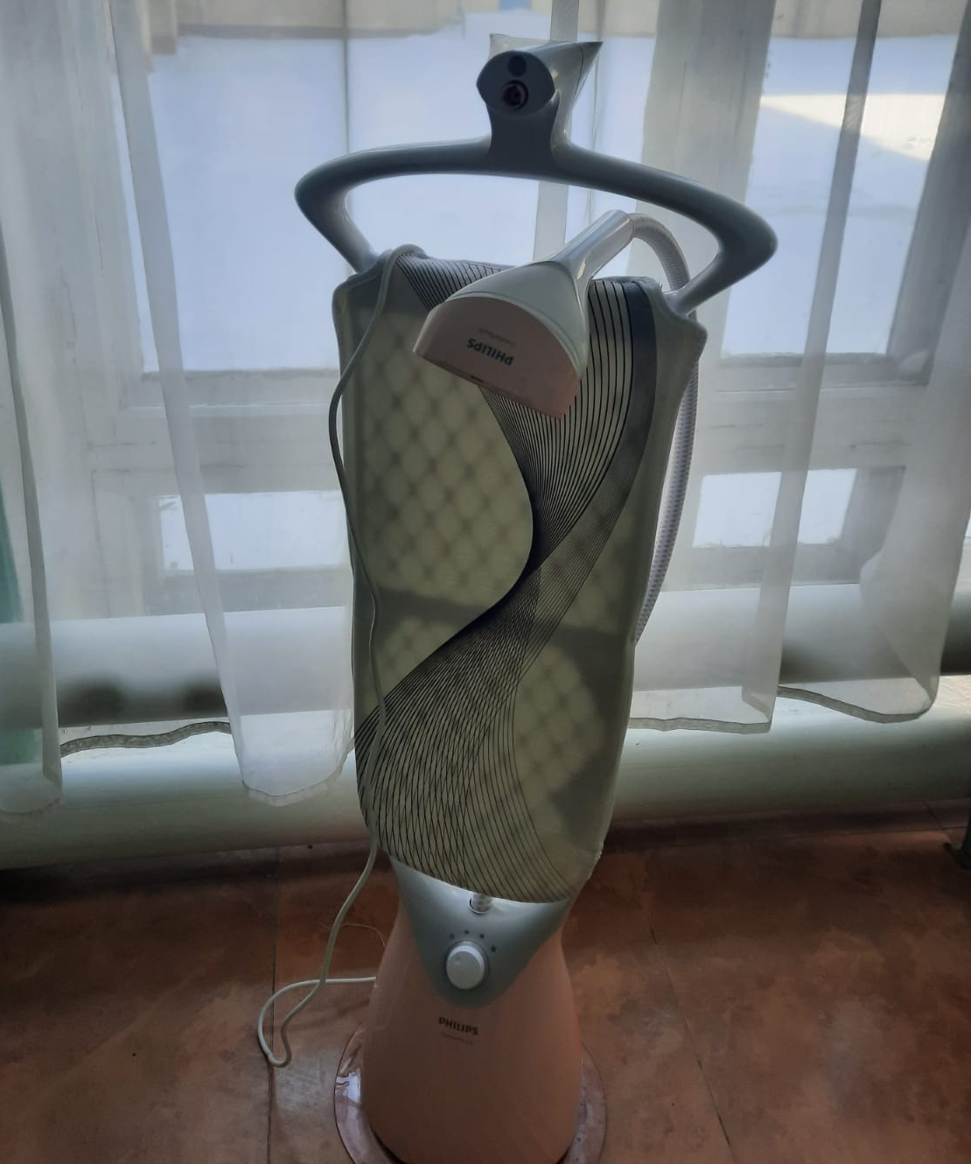
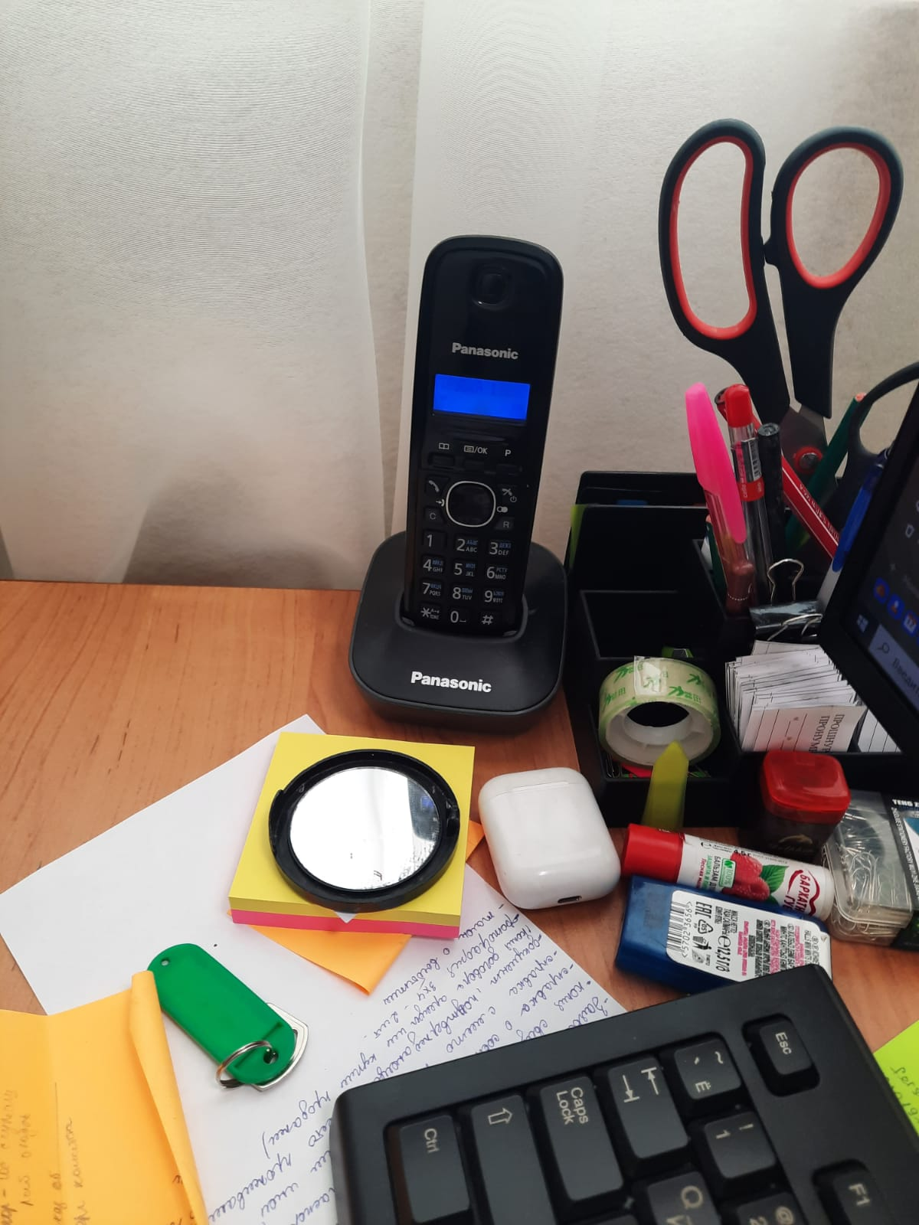
Пароочиститель Philips- 69 988 (1 штука) радиотелефон Panasonic- 42 104,16 (1 штука)

Slide 10
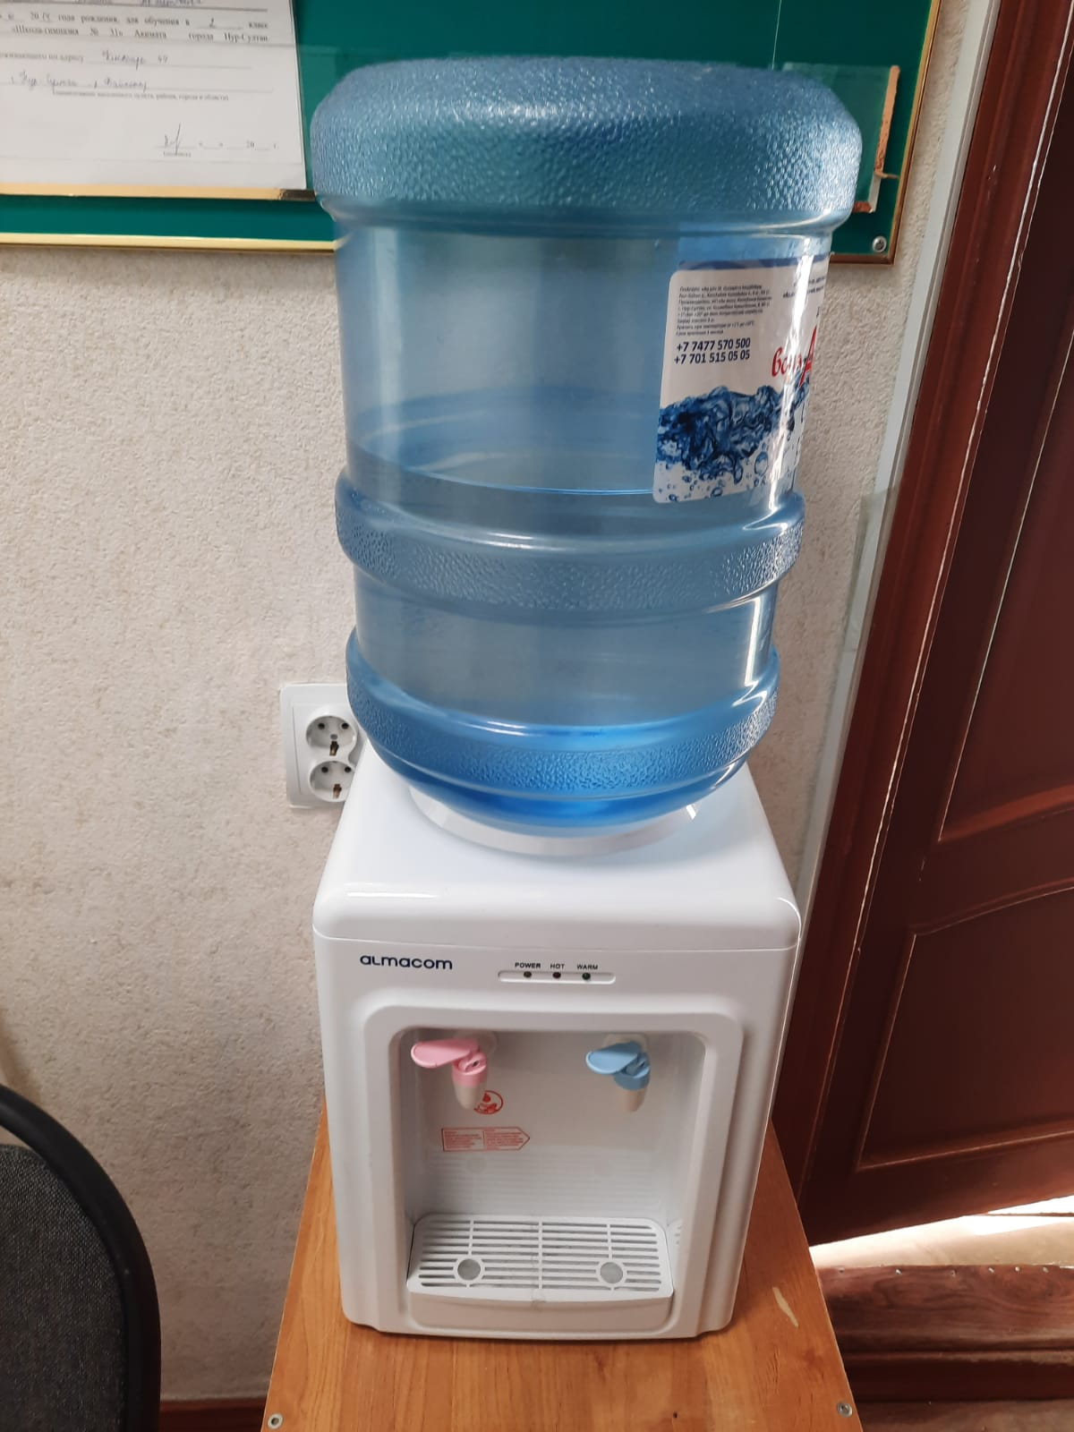
Кулеры для воды-346360 (25 штук)

Slide 11
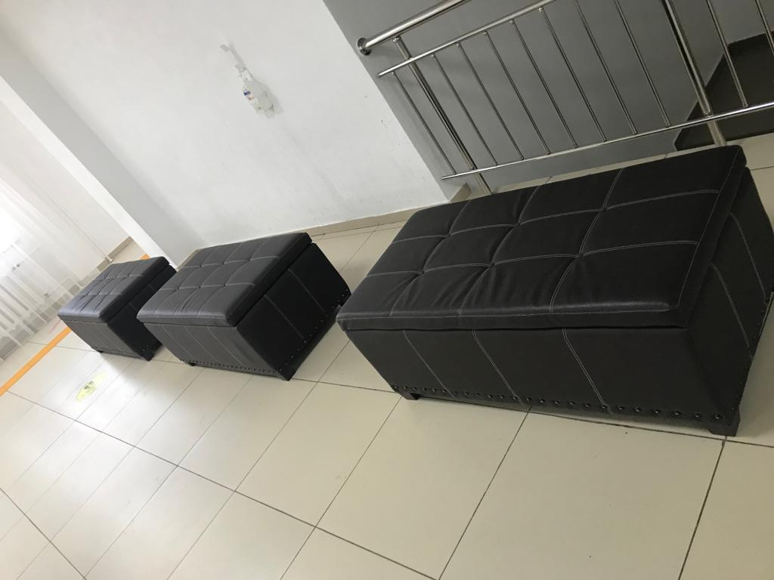
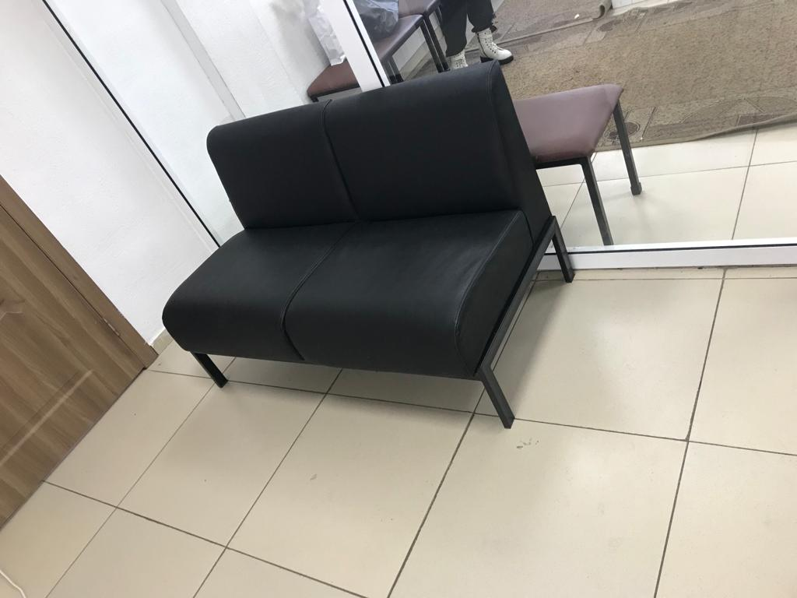
Диван «Сандра»-179999,99 (2 штуки) Пуфик «Сундук»-349440 (5 штуки)

Slide 12
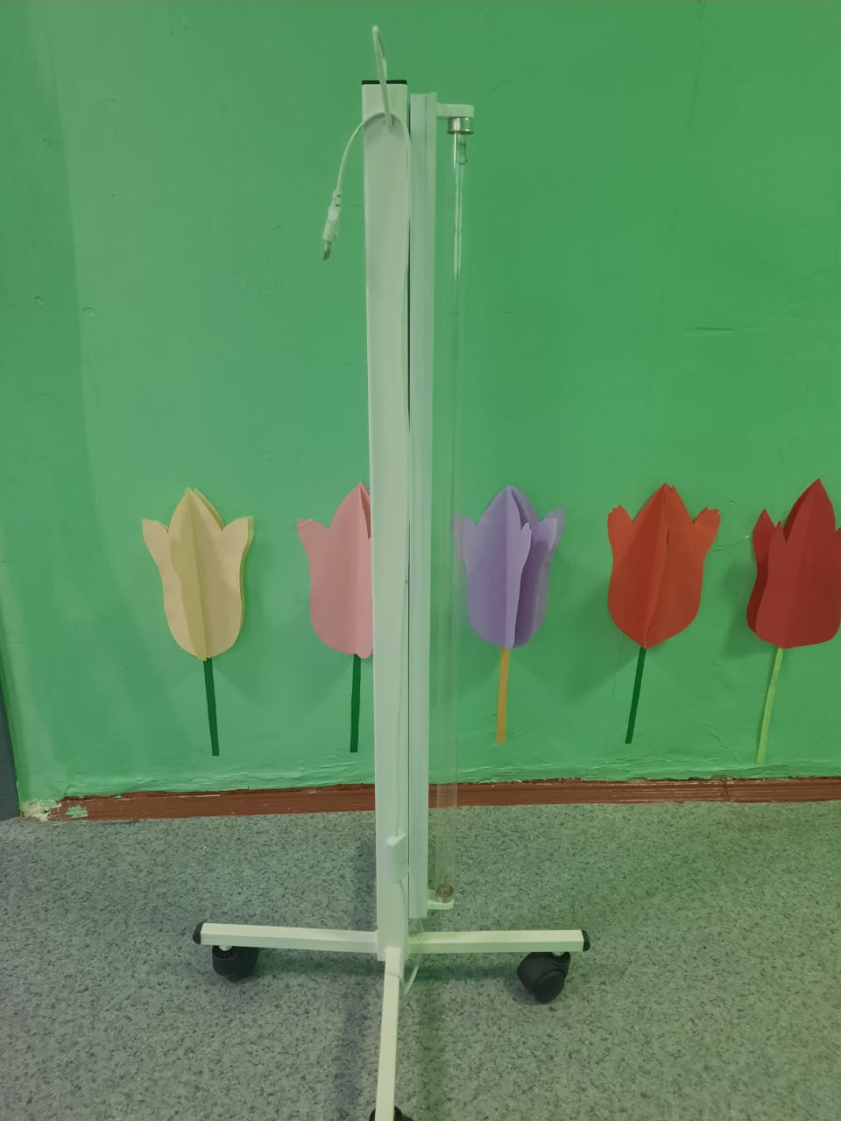
Лампа кварцевая бактерицидная-435000 (30 штук)

Slide 13
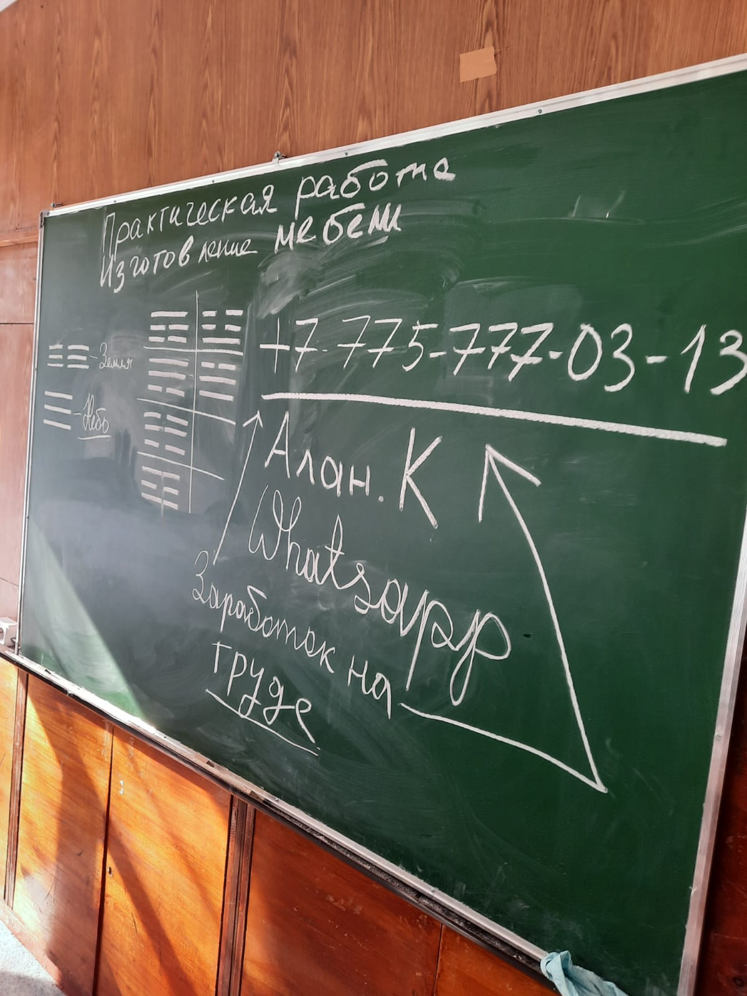
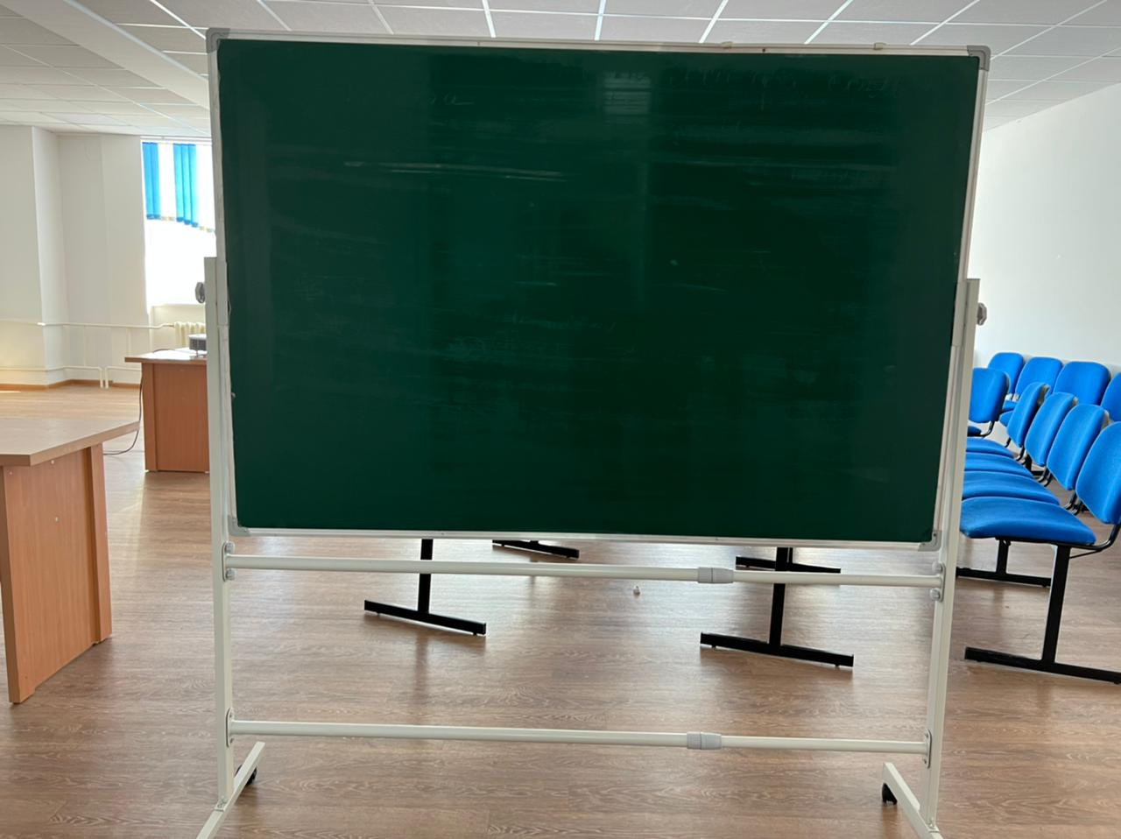
Доска меловая настенная-234000 (2 шт) доска меловая вращающаяся-59994 (2 шт)

Slide 14
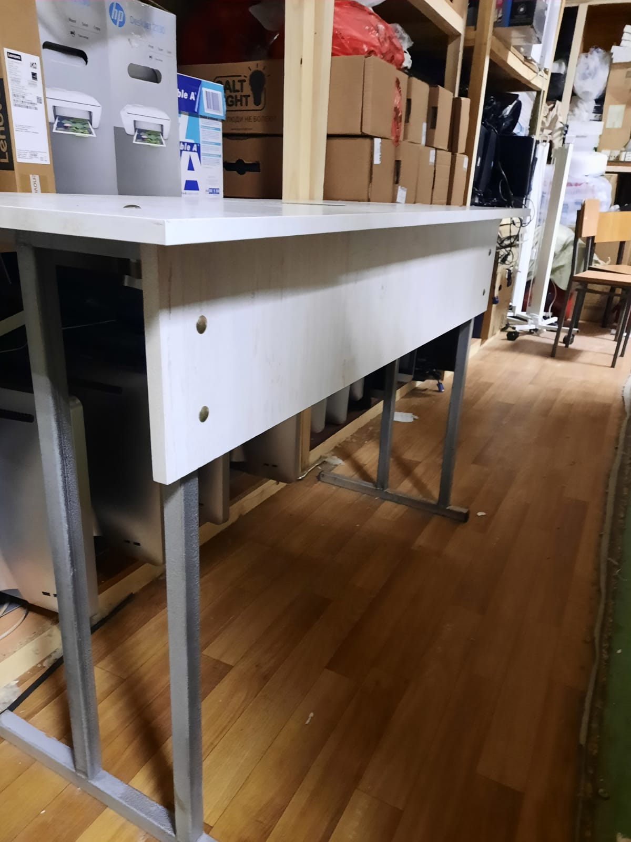
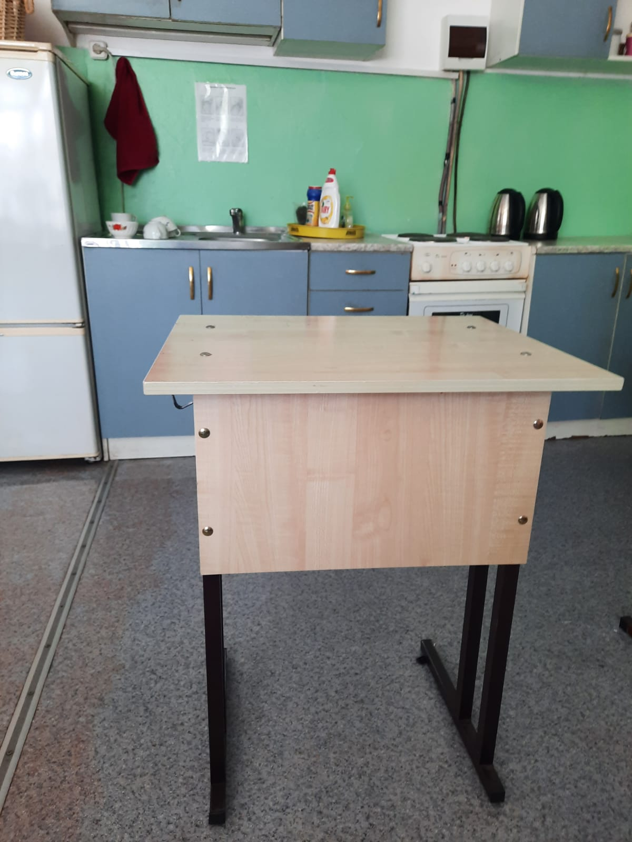
Парты школьные 2-х местные-937500 (30 штук) Парты школьные 1 местные -1781500 (70 штук)

Slide 15
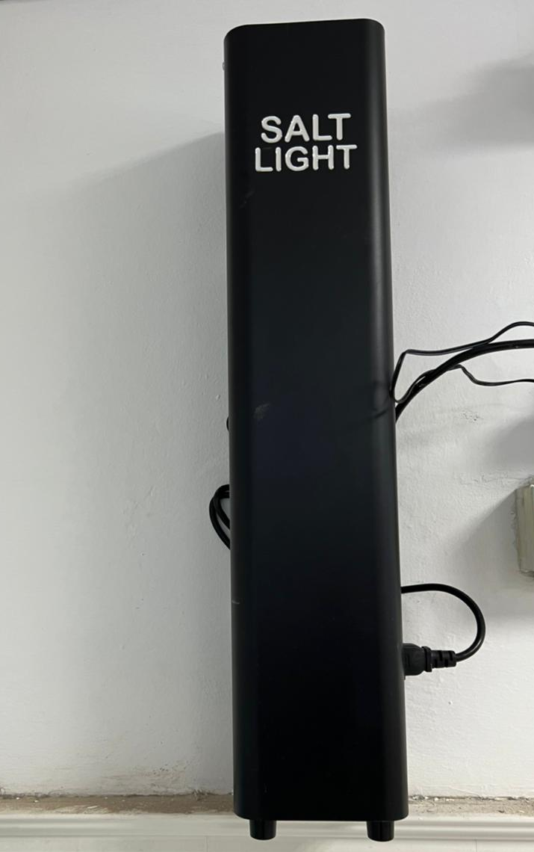
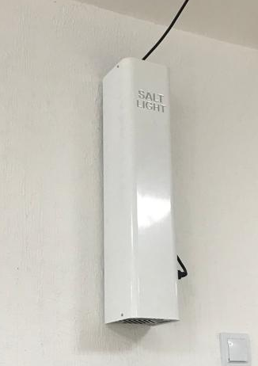
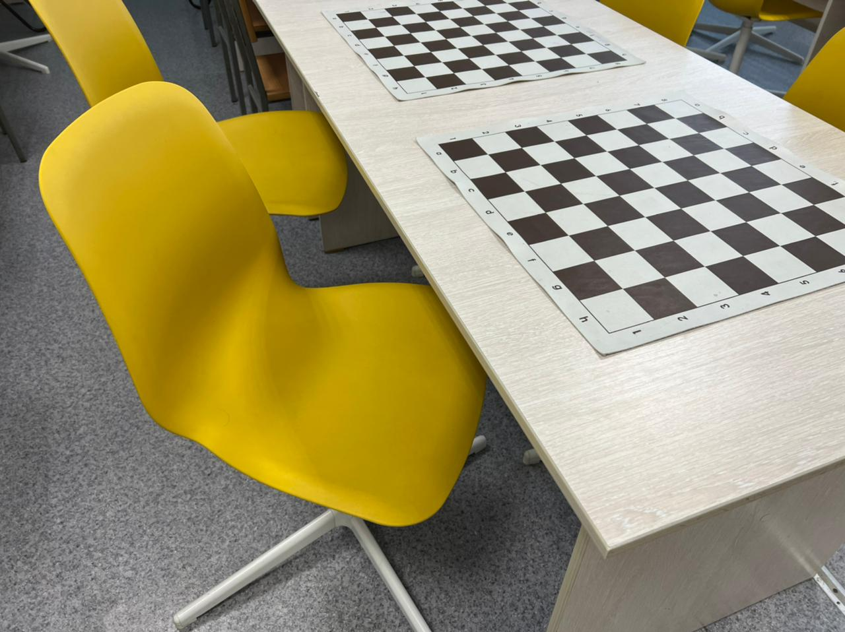
Рециркуляторы-631680 (12 штук) стулья -323988 (12 штук)

Slide 16
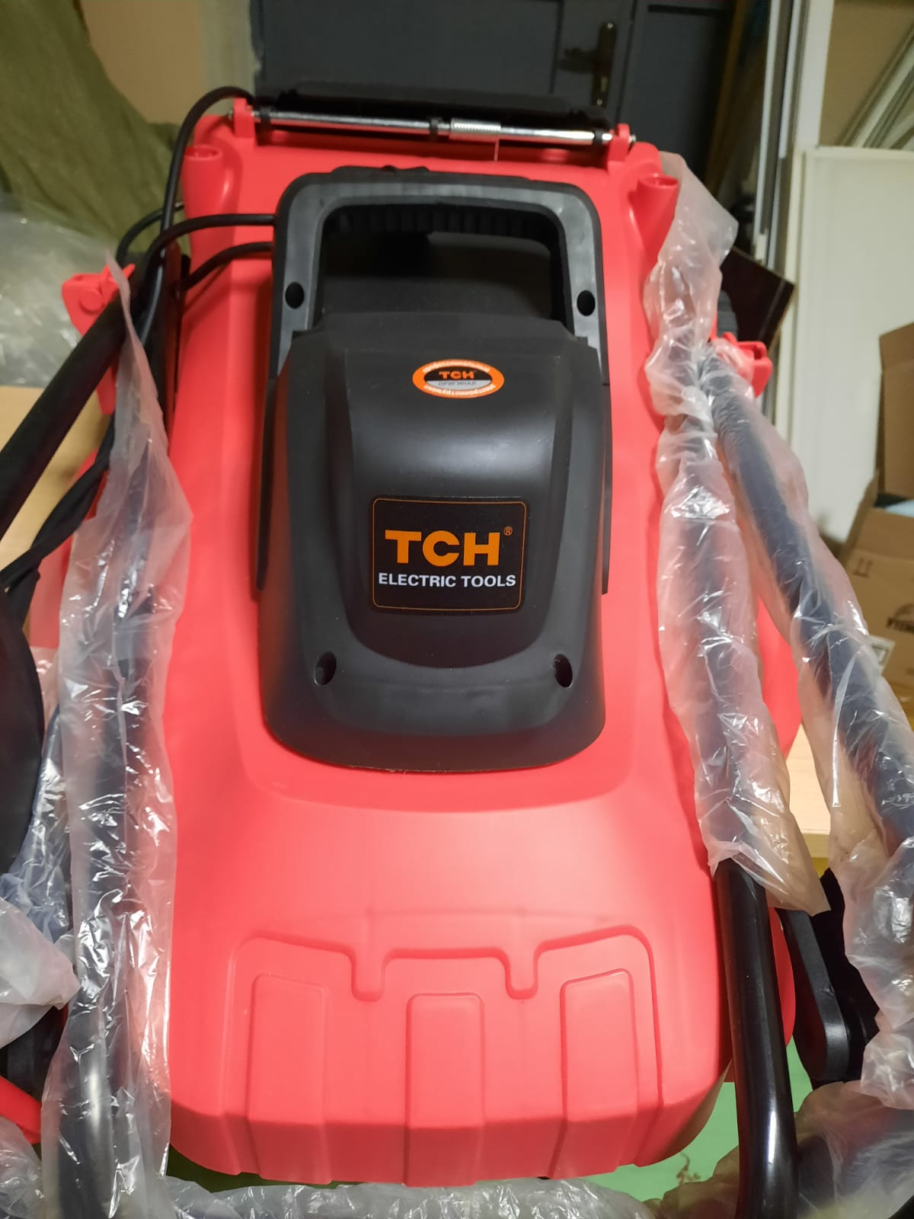
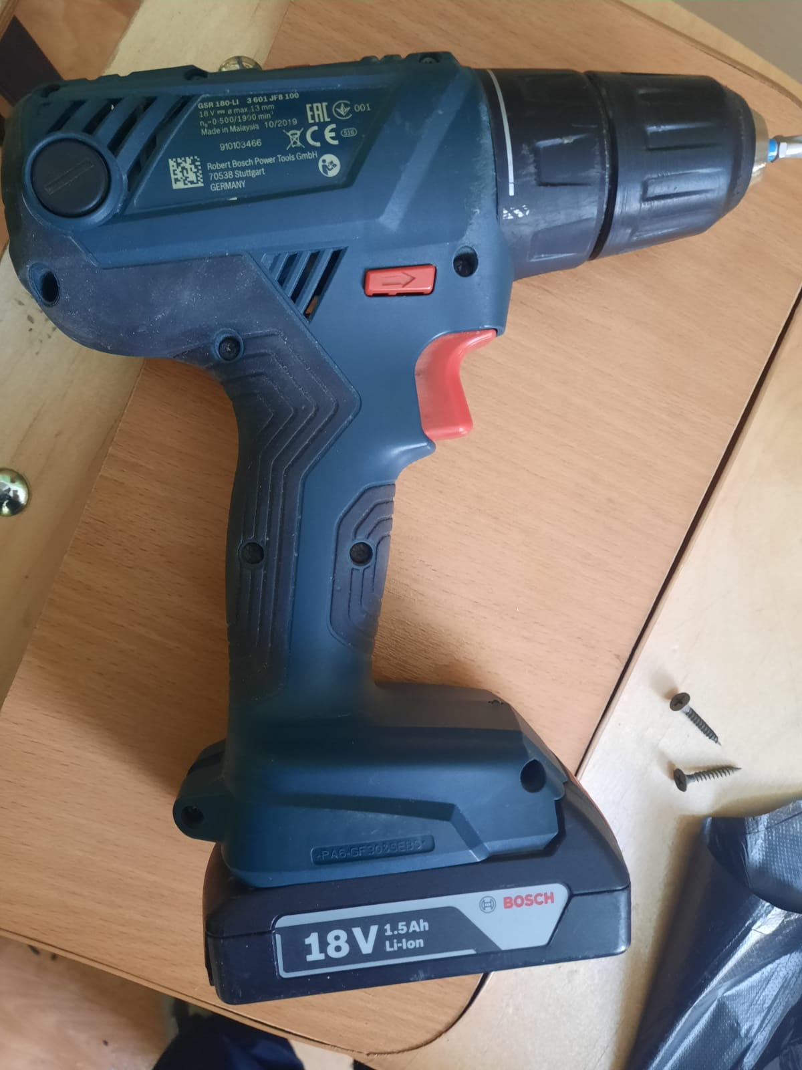
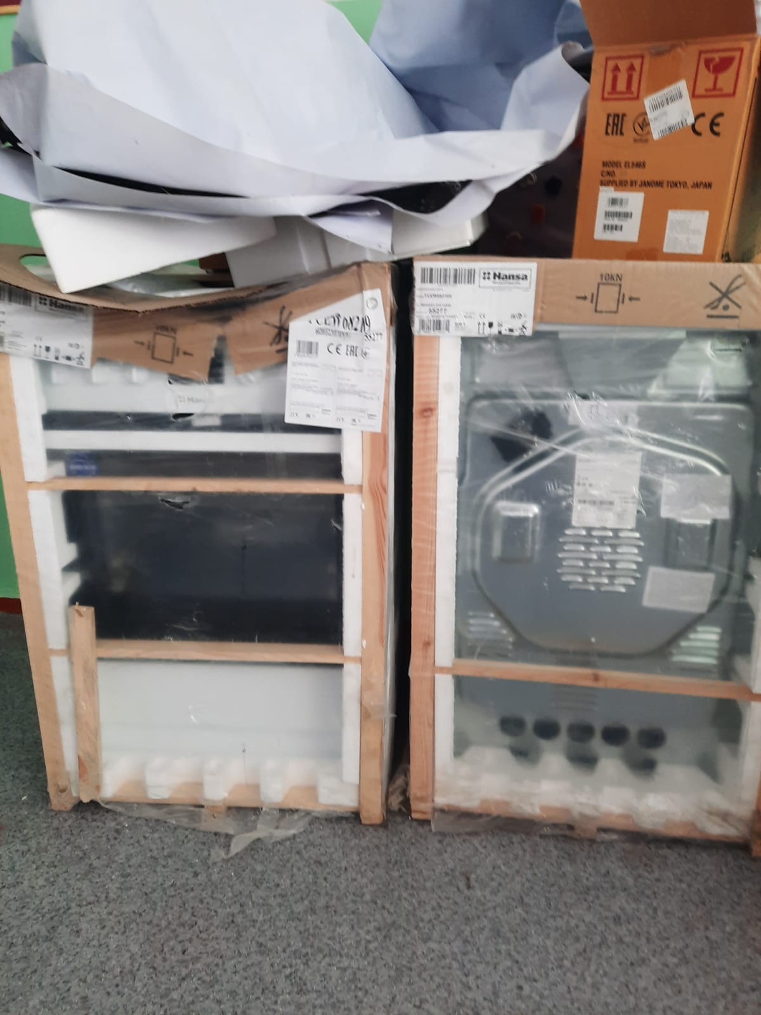
Газонокосилка -65000 (1 штука) шуруповерт -33780 (2 штуки) электрические плиты- 388 080 (2 штуки)

